Slide 1
«Организация внеурочной деятельности на французском языке с использованием ИКТ и возможностей современных мультимедиа технологий»
Учитель французского языка
МБОУ СОШ №2 г. о. Котельники
Чилингарян М.Л.

Slide 2
Актуальность.
XXI век — век высоких компьютерных технологий. Современный ребёнок живёт в мире электронной культуры. Меняется и роль учителя в информационной культуре — он должен стать координатором информационного потока. Следовательно, учителю необходимо владеть современными методиками и новыми образовательными технологиями, чтобы общаться на одном языке с ребёнком.

Slide 3
Сущность.
Сущностью данного опыта является внедрение ИКТ во внеурочную деятельность, с целью повышения мотивации в изучении французского языка.

Slide 4
Использование ИКТ и Интернета во внеурочной деятельности.
Применение ИКТ в процессе обучения французскому языку во внеурочной деятельности способствует интеллектуальному творческому развитию учащихся.

Slide 5
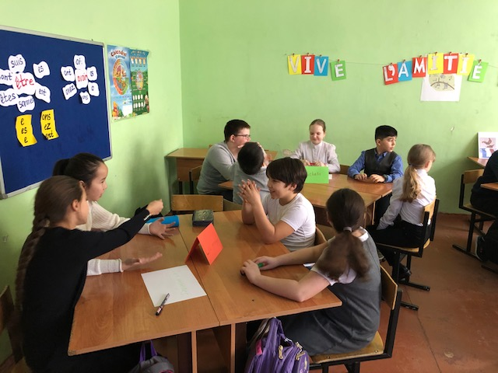
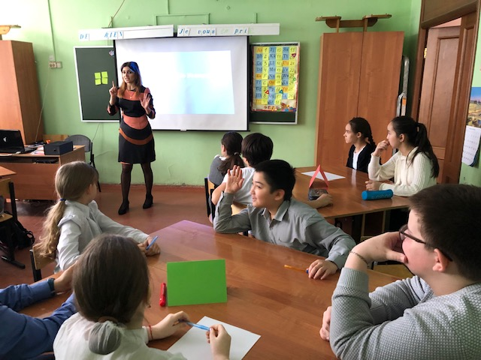
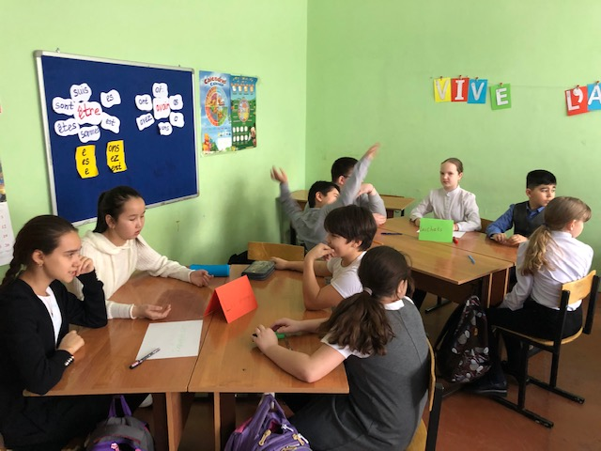
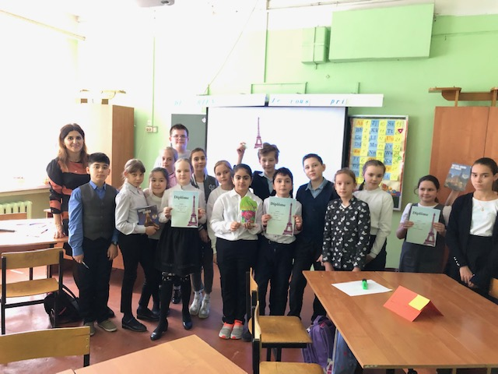
Викторина на платформе Kahoot
Данная платформа дает возможность самому создавать вопросы и ответы. Я, как создатель этой викторины, даю детям код, по которому каждая команда через свои телефоны заходит, придумывает себе ник.
На интерактивной доске появляется вопрос, а дети со своих телефонов могут отвечать на данный вопрос.

Slide 6
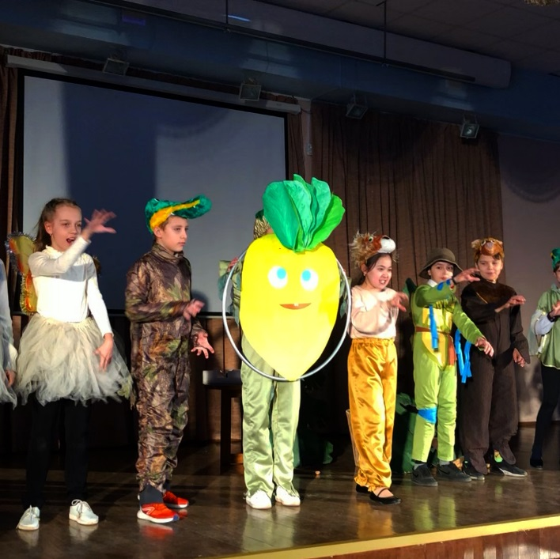
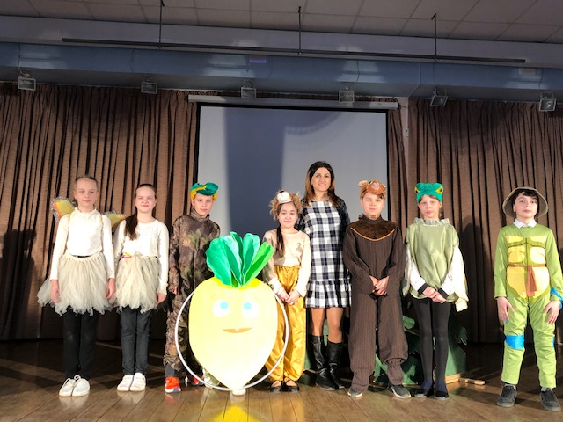
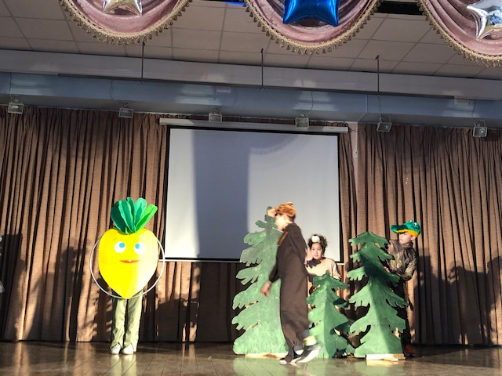
Данная платформа была использована мной для создания вопрос-ответа после спектакля на французском языке. Мною была организована внеурочная деятельность-театральная постановка “Le navet”. Каждый класс присоединился по коду к созданной мной игре по сюжету сказки. Всем очень понравилось данное мероприятие и артистам, и гостям.

Slide 7
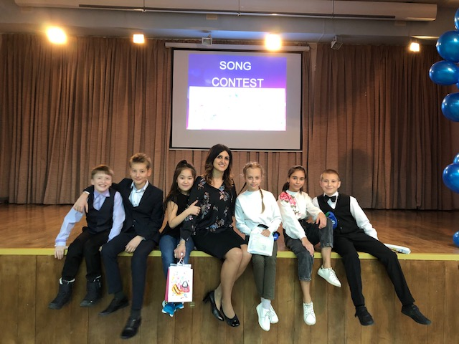
Конкурс песни «Song Contest»
Уже традиционным стало проведение в нашем городе музыкального конкурса “Song Contest”, организатором которого я являюсь. Каждый год учащиеся нашей школы с удовольствием участвуют и готовят презентации к своим выступлениям. И это-результат нашей совместной внеурочной работы, которое имеет большое образовательное, воспитательное и развивающее значение.

Slide 8
Использование ИКТ во внеурочной деятельности позволяет:
• обеспечить положительную мотивацию обучения;
• проводить внеурочную работу на высоком эстетическом и эмоциональном уровне (музыка, анимация);
• обеспечить высокую степень дифференциации обучения (почти индивидуализацию);
• усовершенствовать контроль знаний;
• формировать навыки подлинно исследовательской деятельности;
• обеспечить доступ к различным справочным системам, электронным библиотекам, другим информационным ресурсам.

Slide 9
Список использованной литературы:
1. Апатова Н. В. Информационные технологии в школьном образовании. - М., 1994
2. Владимирова Л. П. Интернет на уроках иностранного языка. ИЯШ, №3, 2002.
3. Гузеев, В.В. Педагогическая техника в контексте образовательной технологии / В.В. Гузеев. - М., Народное образование, 2001
4. Игра школьника. М. Просвещение 1989.
5. Кубичев Е.А. ЭВМ в школе. М.: Педагогика, 1986. Машбиц Е.И.
6. Компьютеризация обучения: Проблемы и перспективы. М.: Знание, 1986
7. Концепция модернизации российского образования на период до 2010 года.
8. Кукушин В.С. Современные педагогические технологии. Начальная школа. Пособие для учителя. Ростов н/Д: изд-во “Феникс”, 2003.
9. Обучение для будущего (при поддержке Microsoft): учеб. Пособие. М.: Издательскоторговый дом “Русская редакция”, 2004
10. Петрова Л.П. Использование компьютеров на уроках иностранного языка -потребность времени. ИЯШ, №5, 2005
Интернет-ресурсы.
1.Кащук С. М. Иностранные языки в школе ,2008г№8
2.https://infourok.ru/primenenie-ikt-vo-vneurochnoy-deyatelnosti-dlya-povisheniya-kachestva-obucheniya-1518202.html
3. https://infourok.ru/organizaciya-vneurochnoy-deyatelnosti-na-francuzskom-yazike-s-ispolzovaniem-ikt-i-vozmozhnostey-sovremennih-multimedia-tehnologi-2471995.html

Slide 10
СпасиБо
за
внимание!

